Slide 1
Презентация для детей « Маша о шоколаде»
Выполнила : Зенкова М.С. Воспитатель МАДОУ- детский сад №197

Slide 3
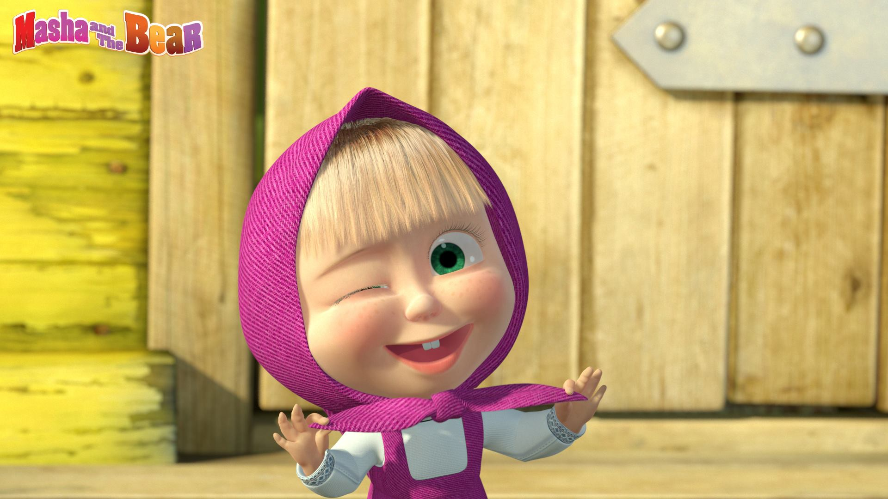
Здравствуйте ребята!
А вы знаете, откуда взялся шоколад?
Ведь история шоколада началась очень давно. Примерно 1500 лет до нашей эры

Slide 4
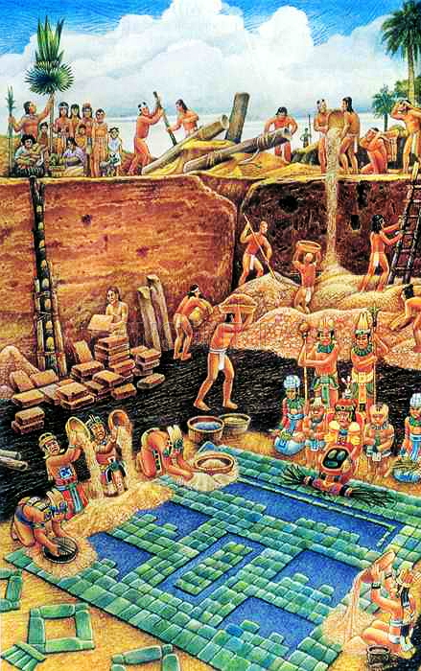
История возникновения шоколада для детей берёт своё начало с незапамятных времён, когда племена ацтеков и майя изобрели магический напиток « ксокоатль », который они готовили из плодов какао .

Slide 5
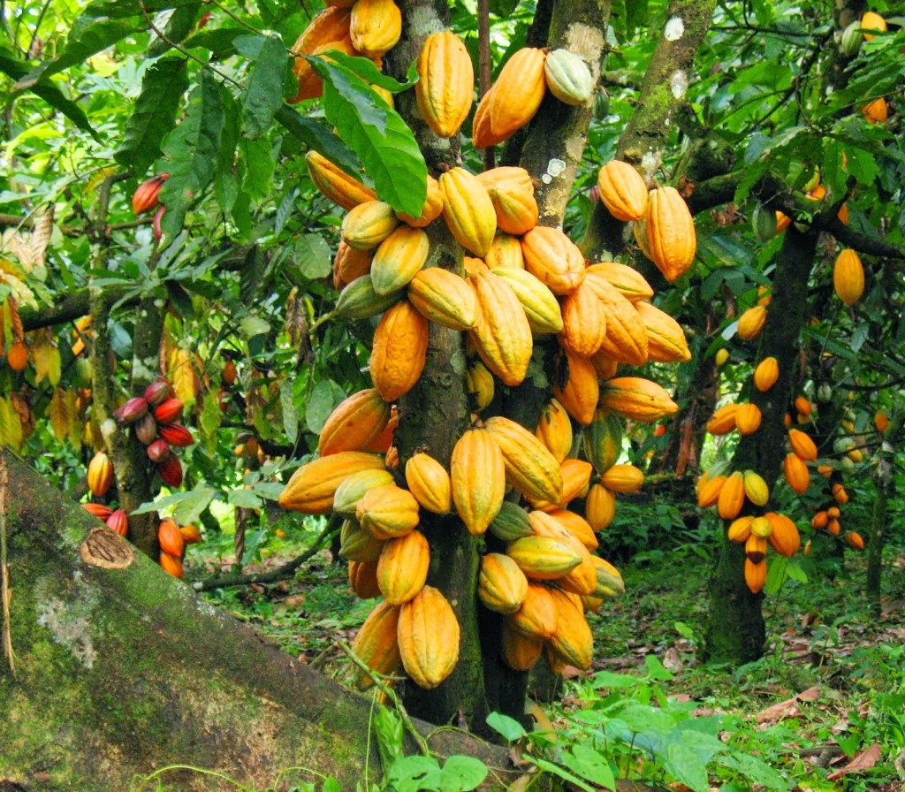
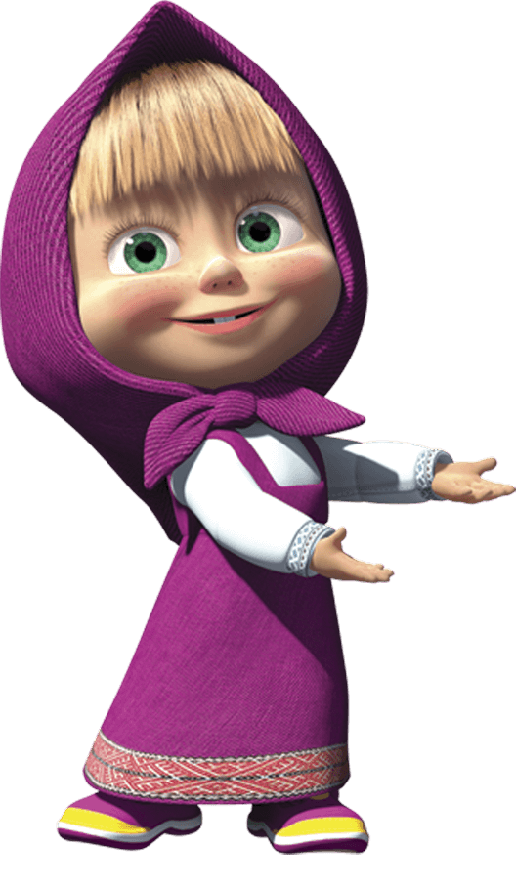
Плод дерева похож на лимон , а внутри какао бобы
Шоколад изготавливают из какао-бобов, которые растут на какао-деревьях Плоды дерева какао называют какао-стручками

Slide 6
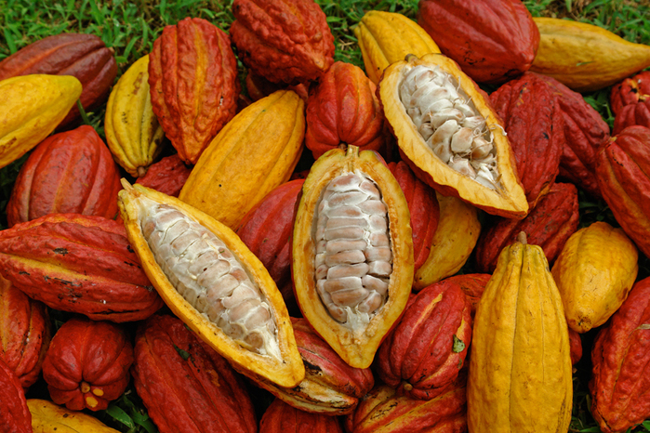
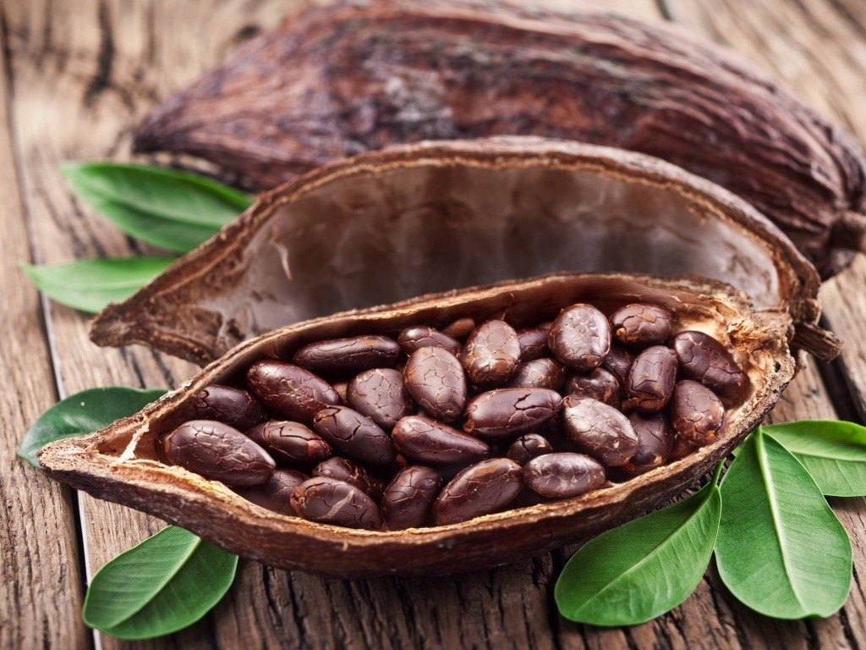
Вот так выглядит будущий шоколад

Slide 7
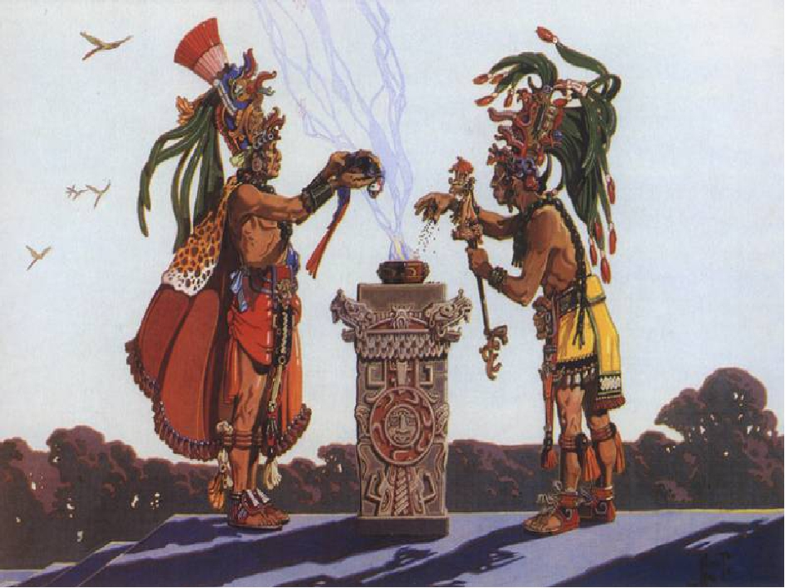
Какао-дерево древними индейцами почиталось как божественное. Они поклонялись
шоколадному дереву.
Какао-бобы использовали также вместо денег.
Индейцы уже тогда заметили, что после чашки крепкого
шоколада
быстрее затягивались раны, пропадала усталость.
Изначально шоколад употреблялся только как напиток.
С языка индейцев слово «шоколад» переводится как
«горькая вода» или «вода и пена».

Slide 8
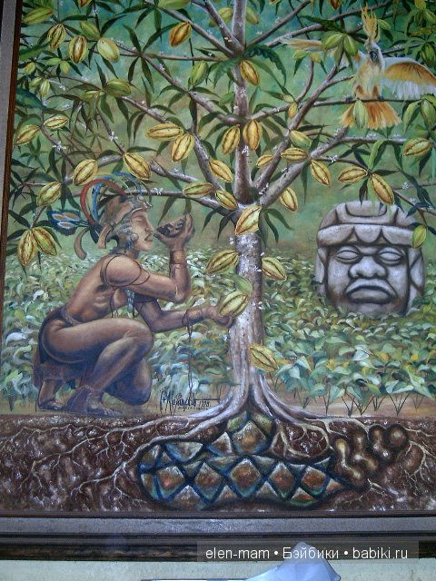
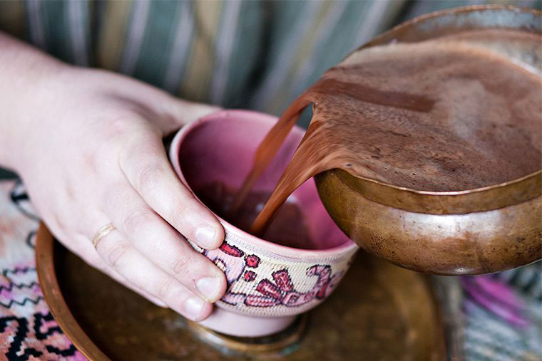
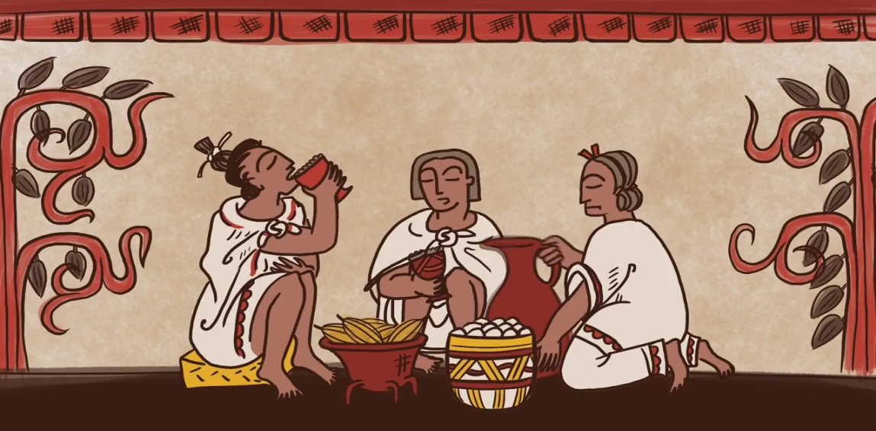
Шоколад долгое время был исключительно напитком.
Он употреблялся в холодном виде – обжаренные какао-бобы, которые сами по себе имеют горький вкус, смешивались с водой, а затем в эту смесь добавлялся перец чили.

Slide 9
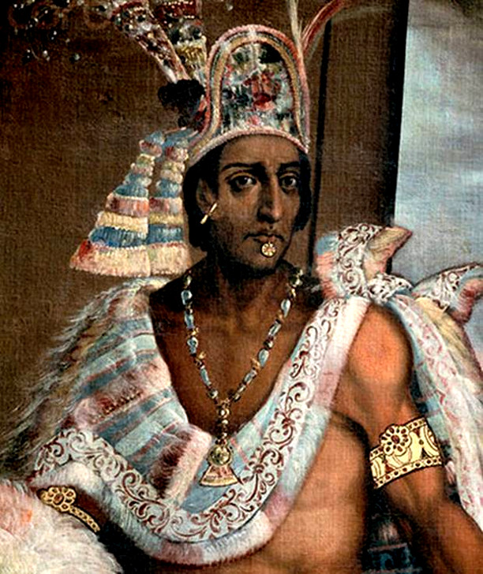
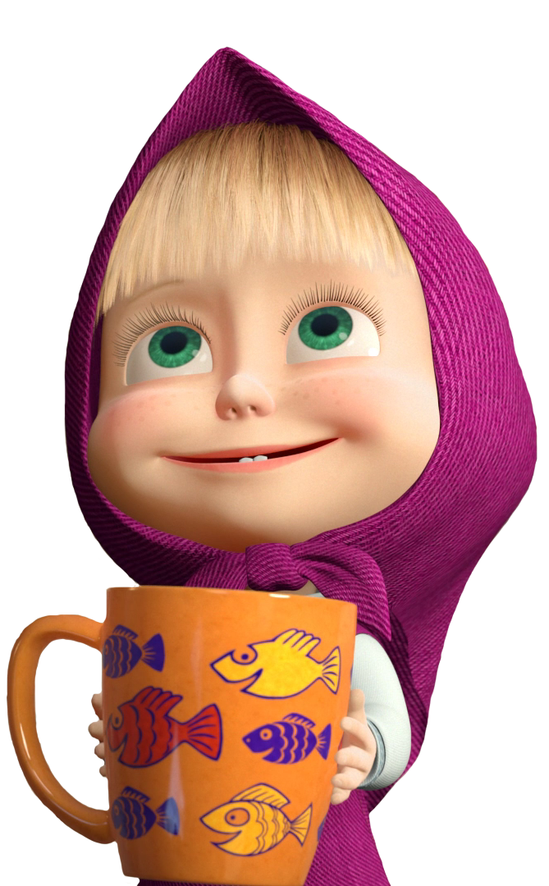
Пожалуй самым большим любителем шоколада был король ацтеков Монтесума
50 чашек шоколада!
В течении дня король выпивал до 50 чашек шоколадного напитка

Slide 10
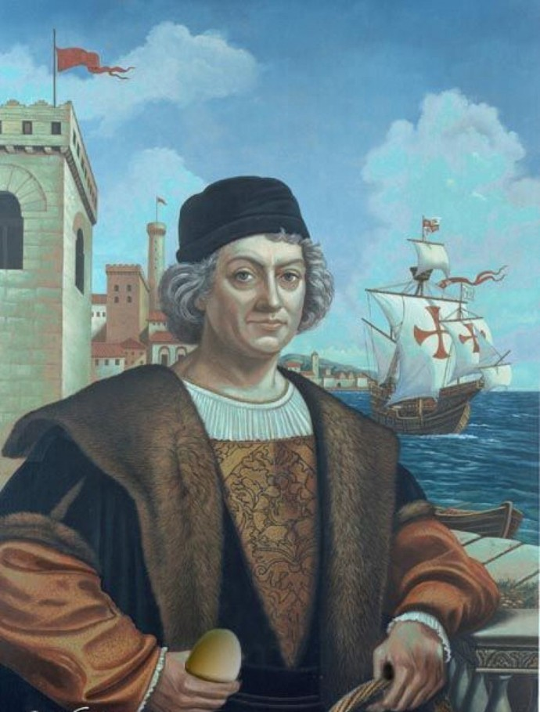
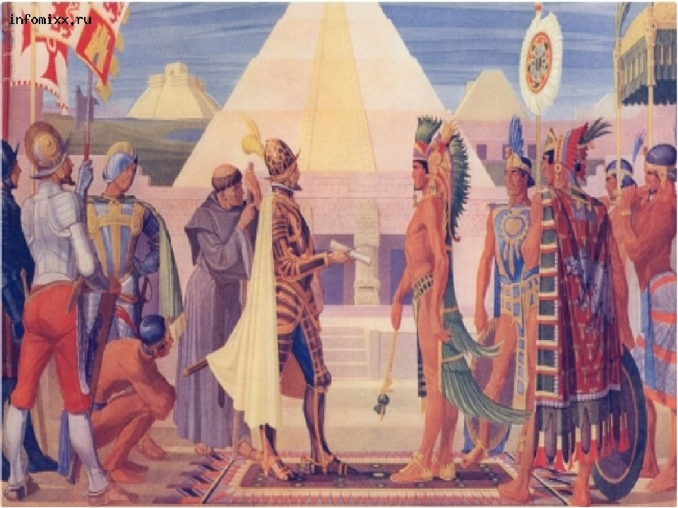
Христофор Колумб был первым европейцем, попробовавшим шоколад. В 16 в. он привез какао-бобы в Испанию.

Slide 11
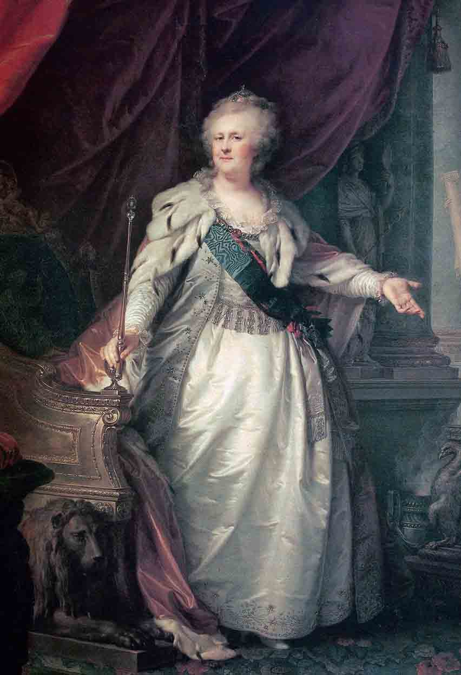
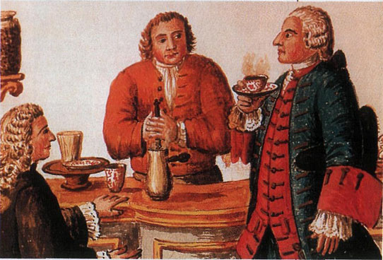
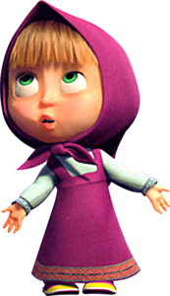
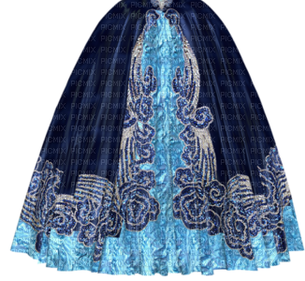
В России шоколад появился при Екатерине Великой.
Только богатый и благородный мог позволить себе
пить шоколад, так как он был очень дорогой!

Slide 12
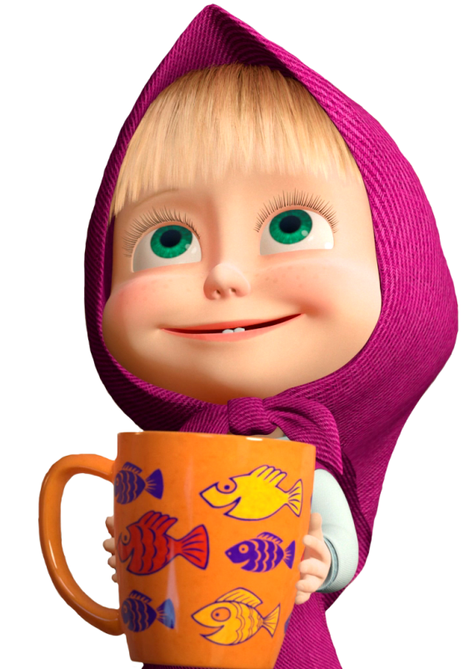
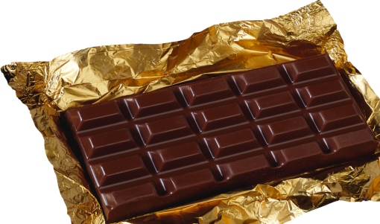
НО ДО НАЧАЛА 19 ВЕКА ШОКОЛАД ОСТАВАЛСЯ НАПИТКОМ!!!
Как же появилась первая плитка шоколада?
В 1828 году голландцу Конраду ван Хоутену удалось в чистом виде получить какао-масло. Он изобрел пресс благодаря которому шоколад стал твёрдым.

Slide 13
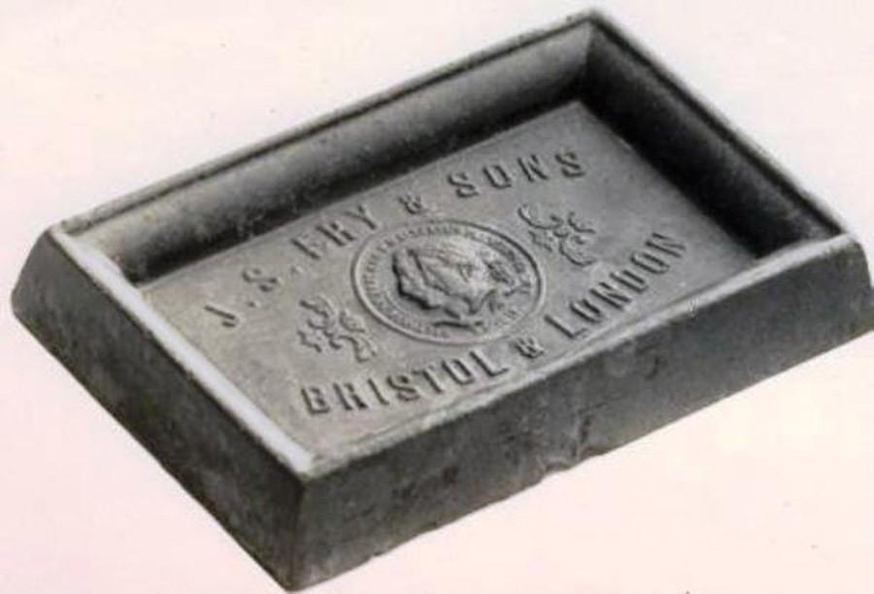
Первая плитка! В середине 19 века, к юбилею королевы Виктории, фирма «Фрай и сыновья» выпустила первую шоколадную плитку:
Вот
в такую форму заливали первый твердый шоколад
Какао-бобы
Сахар
Масло какао

Slide 14
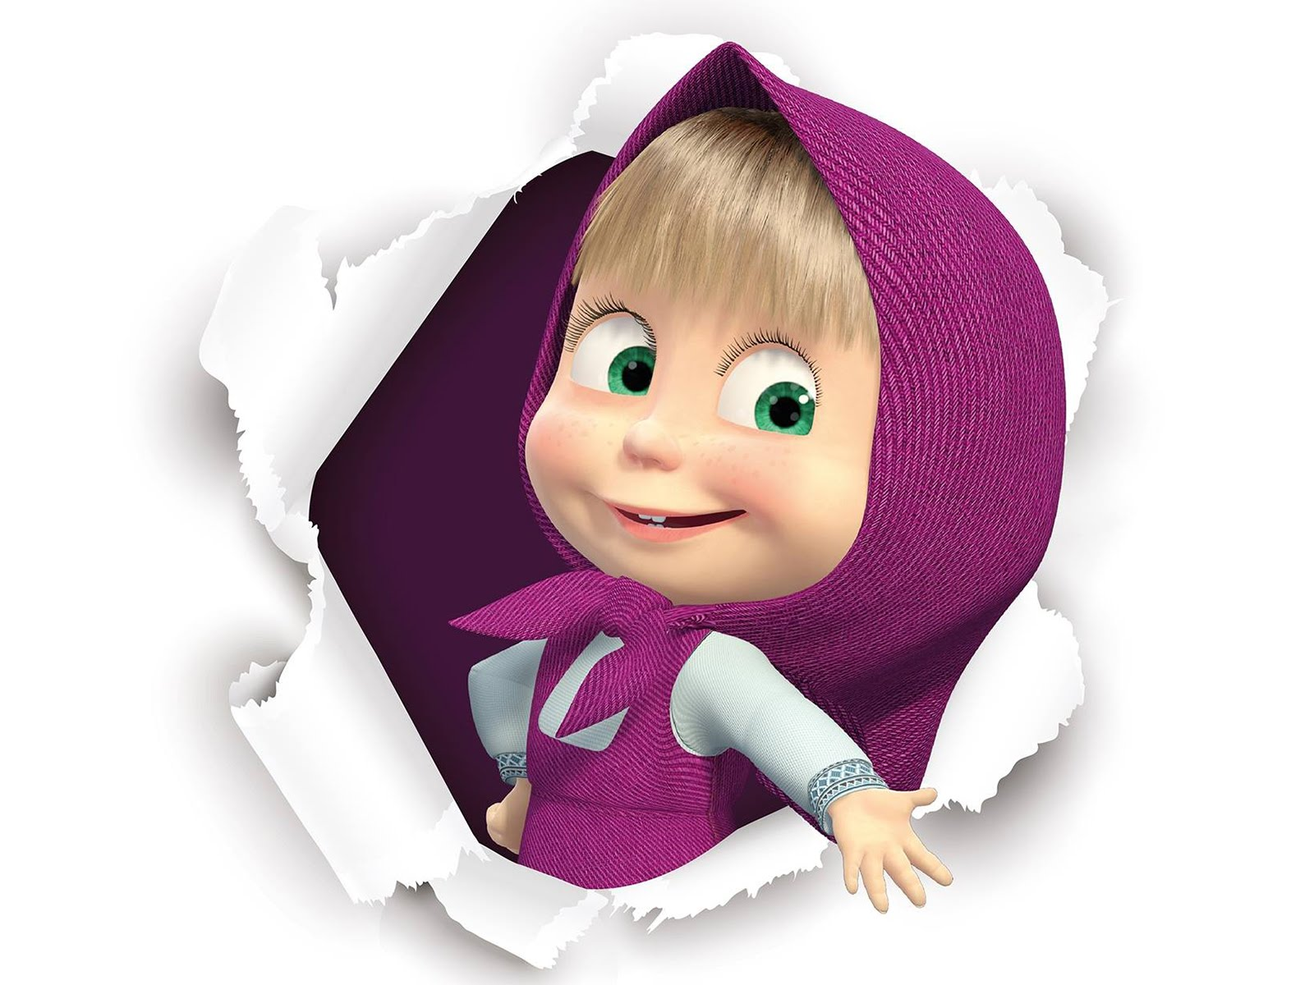
Ребята, а как вы думаете,
что добавляли, чтоб шоколад стал молочным?

Slide 15
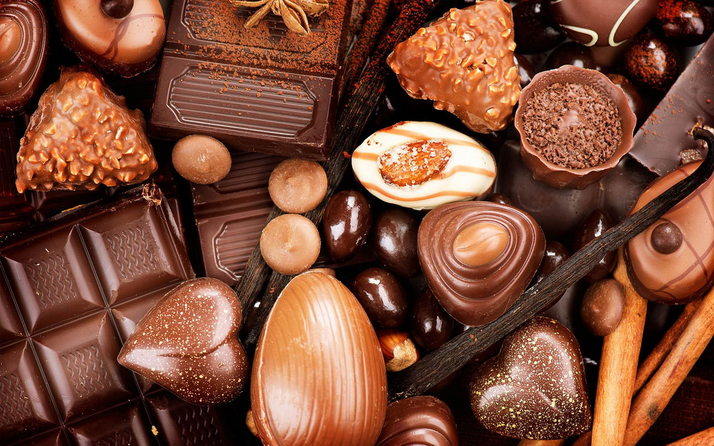
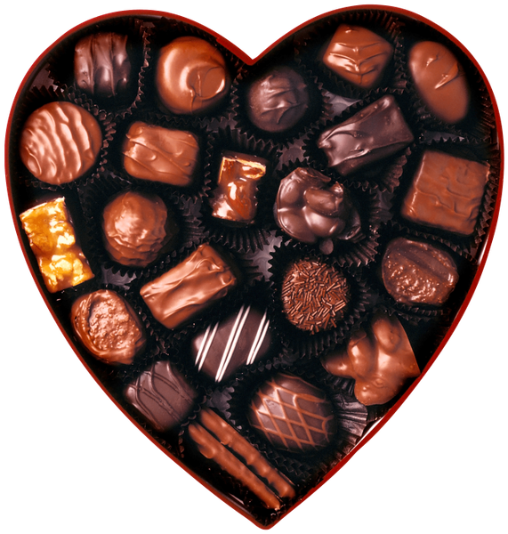
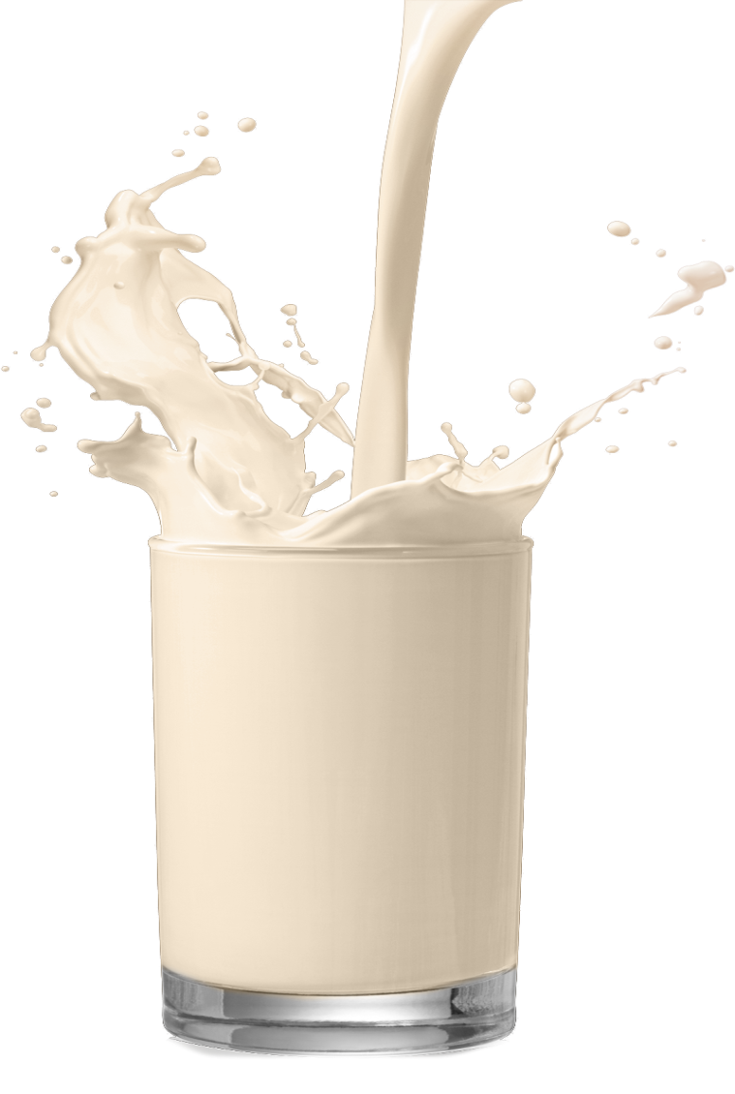
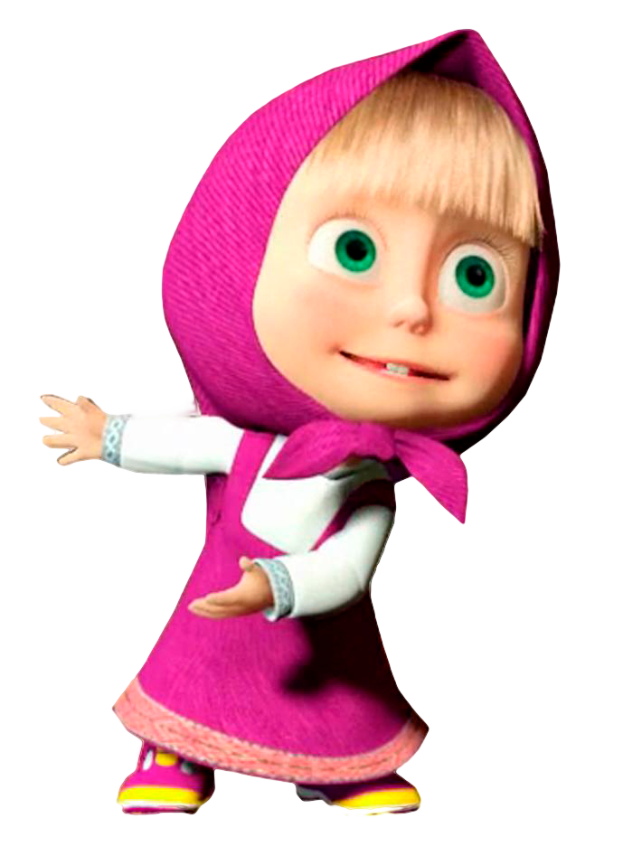
Правильно !!!
МОЛОКО!
И посмотрите , какой разный молочный шоколад!

Slide 16
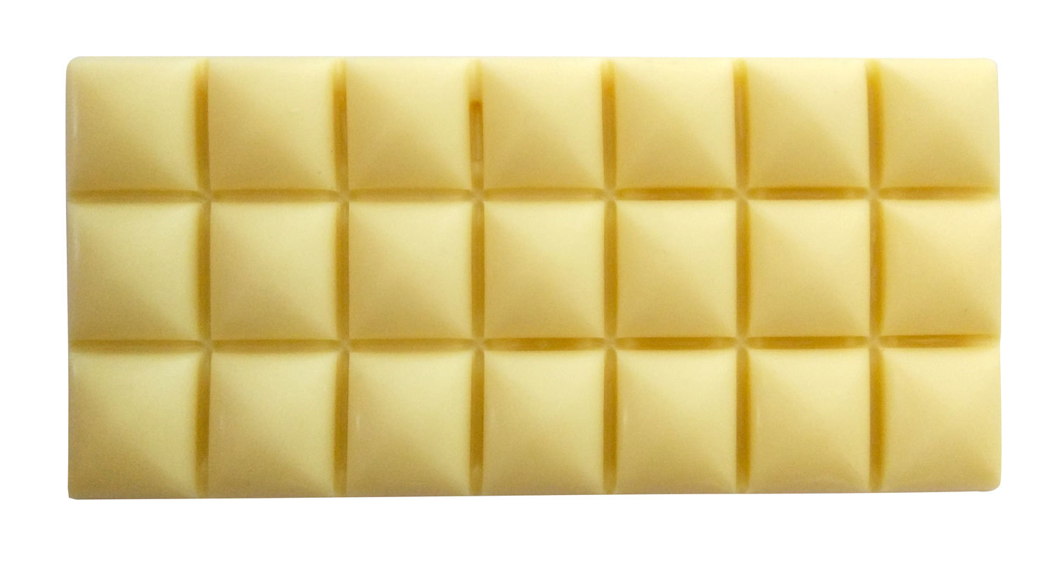
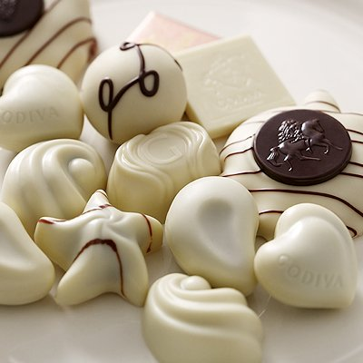
А вот Белый шоколад
появился недавно
Он белый, потому что в него
не добавляют какао- порошок Зато в нем есть какао-масло,
сухое молоко, ванилин и сахар

Slide 17
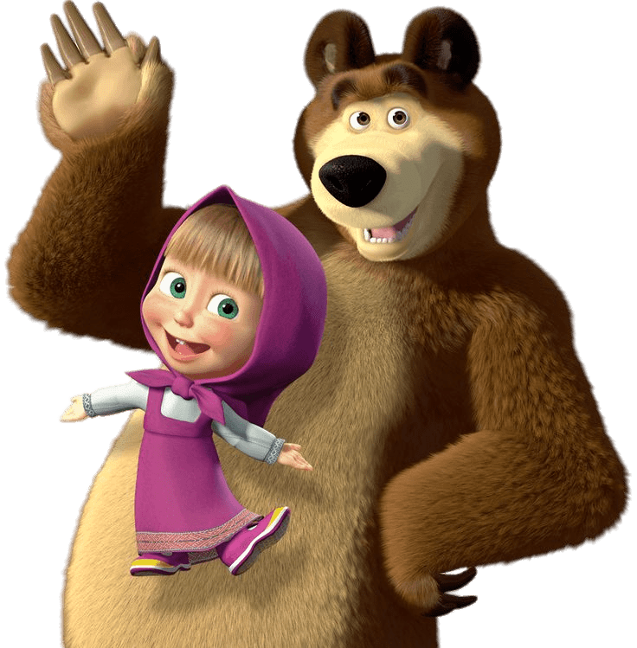
Даже у нас с Мишкой есть свой шоколад

Slide 18
